Slide 1
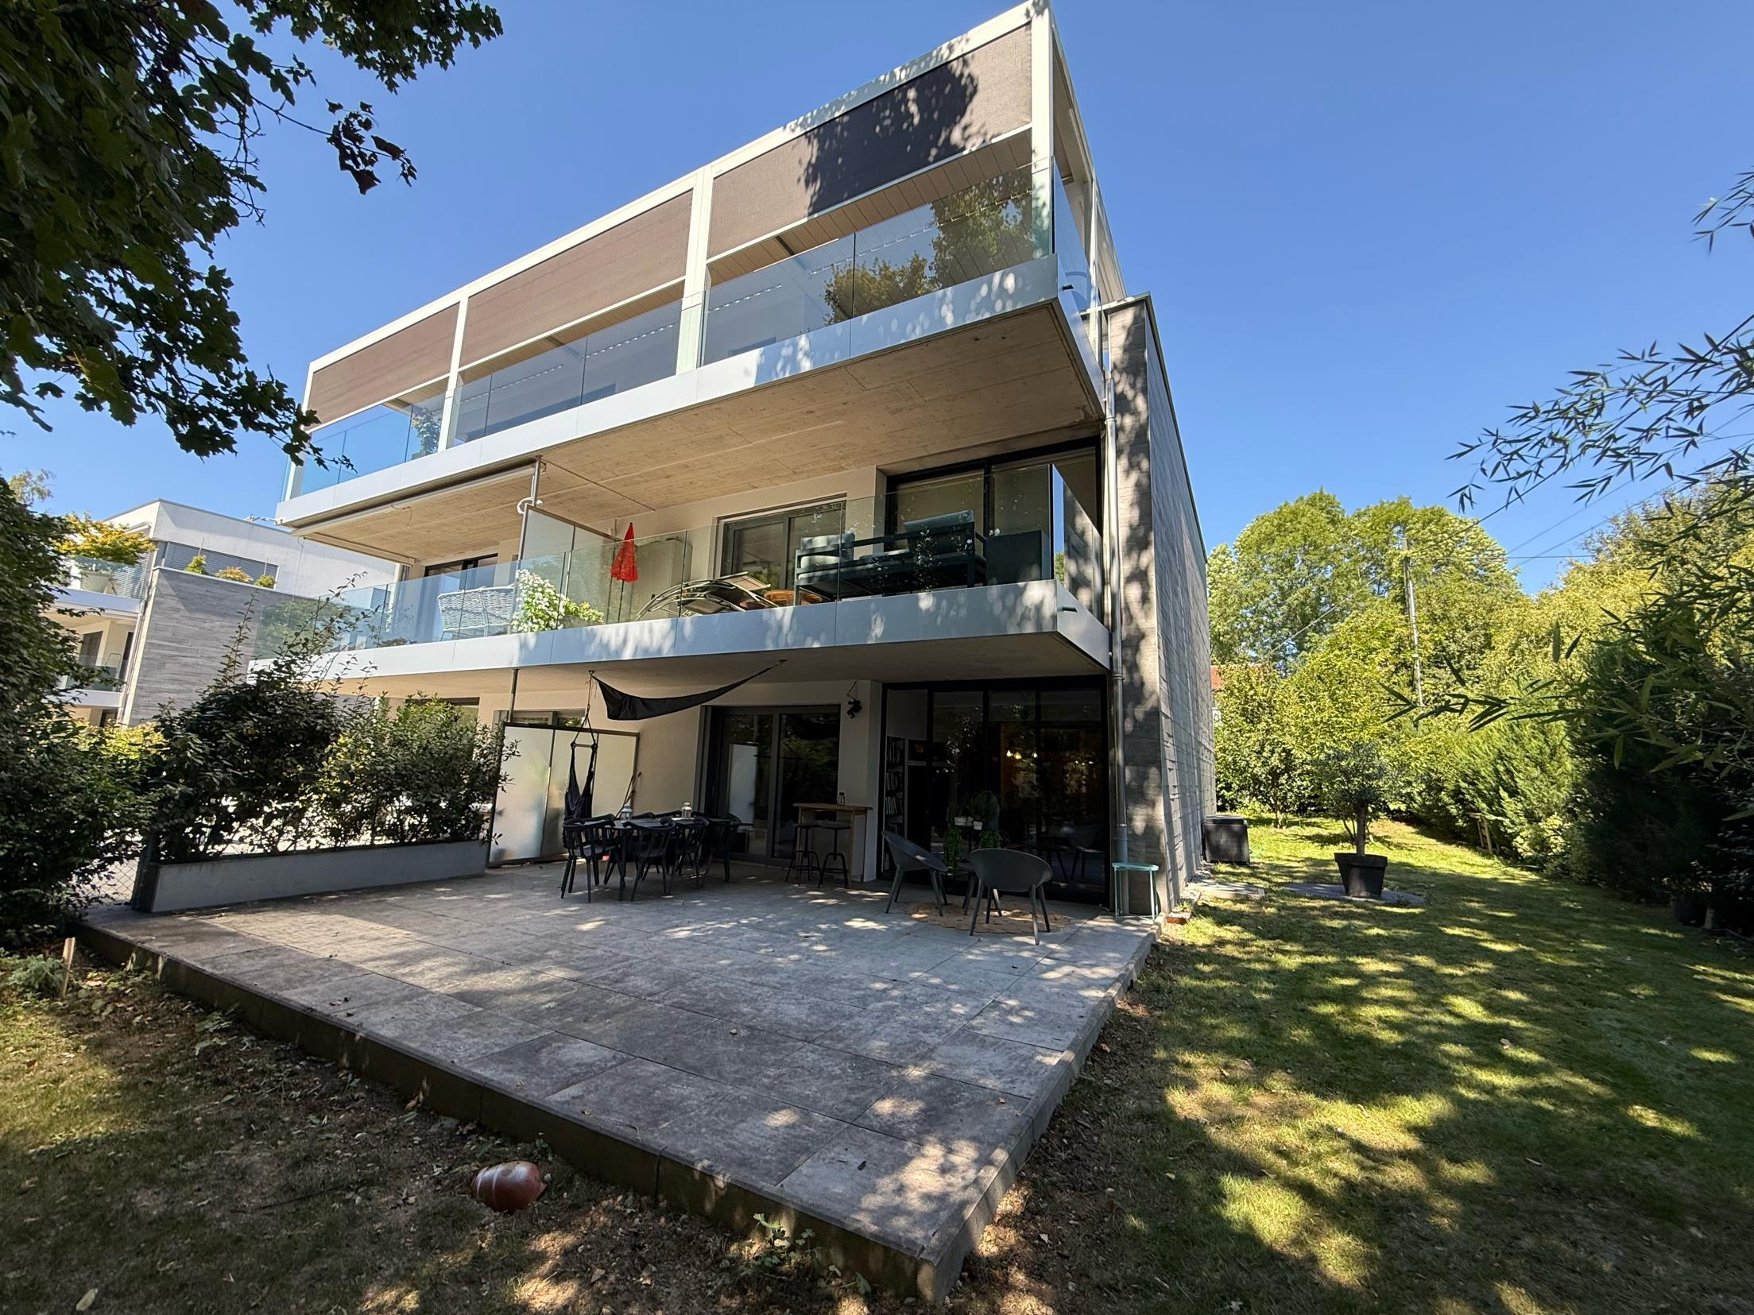

[TYPE DE BIEN]
Estimation de votre
[appartement / maison]
[Nom du propriétaire]
[Commune], le [date]
[ADRESSE DU BIEN]
INTERNE · MASQUER AVANT EXPORT
SOURCE À AJOUTER Photo principale: visite du bien · Identité client: intake/CRM · Date: système
01
Notes:
TEMPLATE INSTRUCTIONS
Replace every bracketed placeholder. Keep the source strip while preparing the estimate and hide it before the client export.
SOURCE REQUIRED
Photo principale: visite du bien. Identité: intake/CRM. Adresse: RF/PPE. Date d'estimation: système.

Slide 2
01 · FICHE ESSENTIELLE
Le bien en un regard
[ADRESSE COMPLÈTE]
[Nom de la résidence / bâtiment] · [Commune]
[00]
[00 m²]
[00 m²]
[AAAA]
PIÈCES
SURFACE PPE
SURFACE PONDÉRÉE
CONSTRUCTION
IDENTITÉ JURIDIQUE
DÉPENDANCES
DONNÉES TECHNIQUES
Parcelle
Bâtiment
Lot PPE
Quote-part
Étage
Zone
[n°]
[n°]
[n°]
[‰]
[étage]
[zone]
[Parking]
[Cave]
[Jardin / droit d’usage]
[Locaux communs]
[Chauffage]
[Fenêtres]
[Label énergétique]
[Ascenseur]
[Charges / fonds]
INTERNE · MASQUER AVANT EXPORT
SOURCE À AJOUTER RF · cahier PPE · plans · propriétaire · visite
02
Notes:
TEMPLATE INSTRUCTIONS
Replace every bracketed placeholder. Keep the source strip while preparing the estimate and hide it before the client export.
SOURCE REQUIRED
RF, cahier PPE, plans, comptes PPE, documents techniques, propriétaire et visite. Each value requires a source reference.

Slide 3
02 · LOCALISATION
Cadastre et contexte
PLAN CADASTRAL
CARTE DE SITUATION
Parcelle et bâtiment surlignés
Adresse, transports et repères utiles
[PARCELLE N°0000]
[Micro-localisation en une phrase]
INTERNE · MASQUER AVANT EXPORT
SOURCE À AJOUTER SITG / cadastre · RDPPF · carte de situation
03
Notes:
TEMPLATE INSTRUCTIONS
Replace every bracketed placeholder. Keep the source strip while preparing the estimate and hide it before the client export.
SOURCE REQUIRED
Official cadastral plan and SITG/RDPPF. Map provider and retrieval date. Highlight only verified parcel/building.

Slide 4
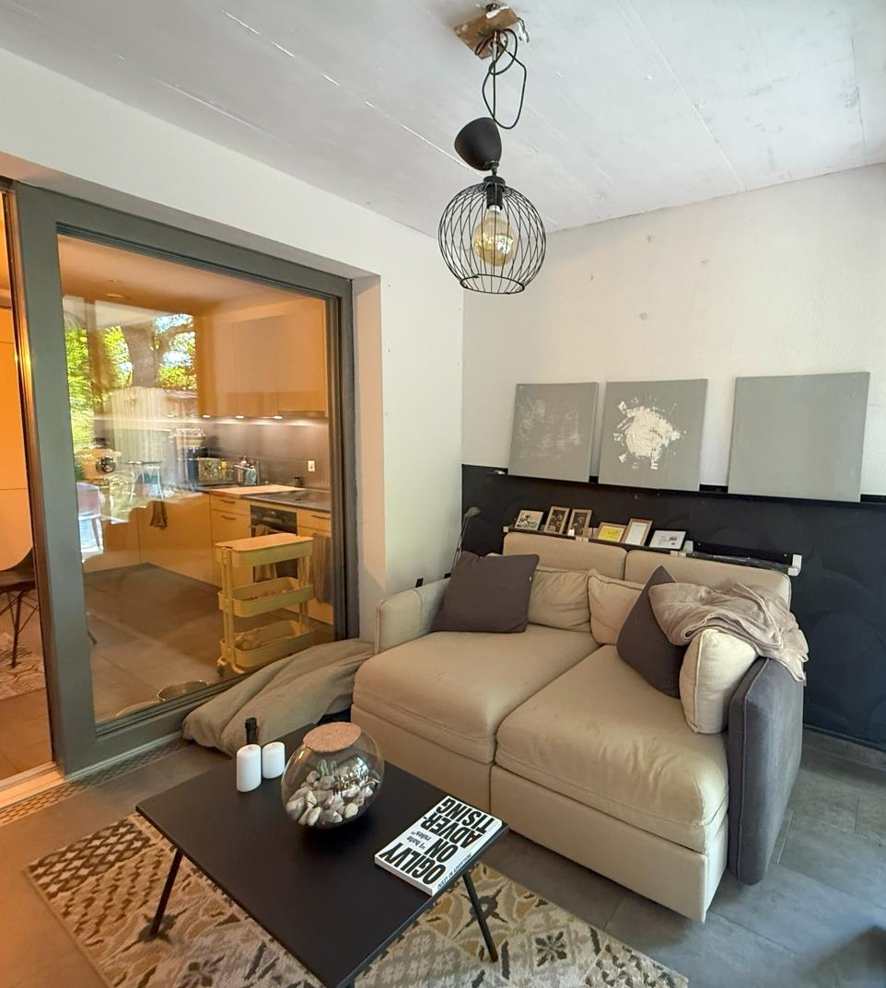
03 · VISITE
Caractéristiques et qualité d’usage
DISTRIBUTION
[Hall et circulation]
[Pièces de vie]
[Chambres]
[Salles d’eau]
[Espaces extérieurs]
REGARD PROFESSIONNEL
[Situation]
[Environnement]
[Vue et lumière]
[Atouts distinctifs]
[Points de vigilance]
ÉTAT ET CONFORT
[État général]
[Matériaux et équipements]
[Travaux réalisés / à prévoir]
Photo exemple · à remplacer
INTERNE · MASQUER AVANT EXPORT
SOURCE À AJOUTER Visite · plans · photos · déclarations du propriétaire
04
Notes:
TEMPLATE INSTRUCTIONS
Replace every bracketed placeholder. Keep the source strip while preparing the estimate and hide it before the client export.
SOURCE REQUIRED
Professional visit observations. Separate documented facts, owner declarations and Sandra's judgement.

Slide 5
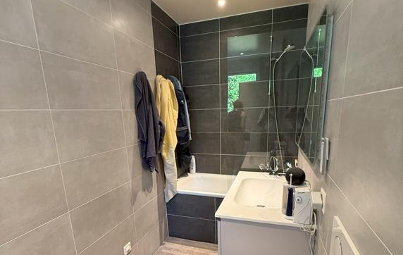
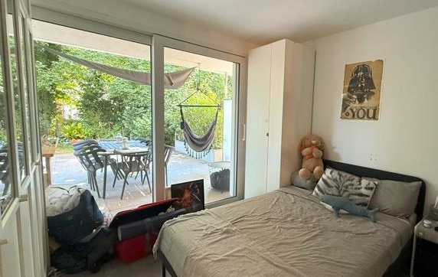
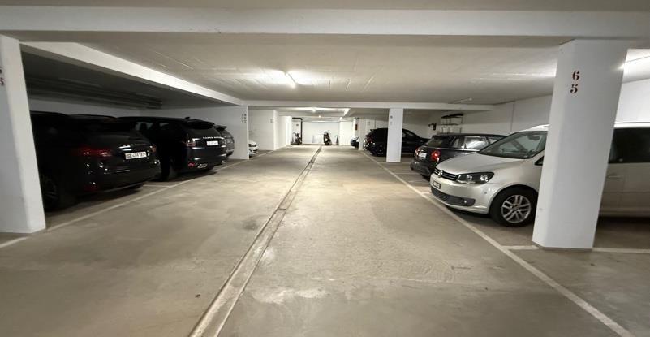
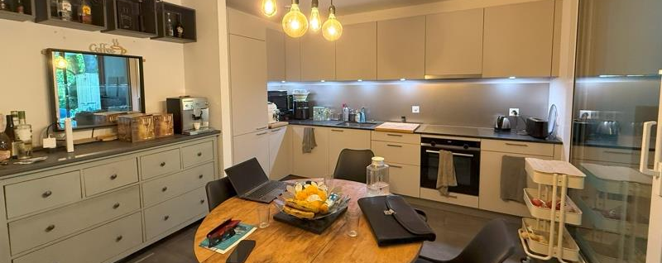
04 · REPORTAGE PHOTOGRAPHIQUE
Espaces intérieurs
[PIÈCE / LÉGENDE]
[PIÈCE / LÉGENDE]
[PIÈCE / LÉGENDE]
[PIÈCE / LÉGENDE]
[PIÈCE / LÉGENDE]
INTERNE · MASQUER AVANT EXPORT
SOURCE À AJOUTER Photographies de visite · légendes validées
05
Notes:
TEMPLATE INSTRUCTIONS
Replace every bracketed placeholder. Keep the source strip while preparing the estimate and hide it before the client export.
SOURCE REQUIRED
Visit photography. Record room, viewpoint, date and any visible condition evidence. Replace all example images.

Slide 6
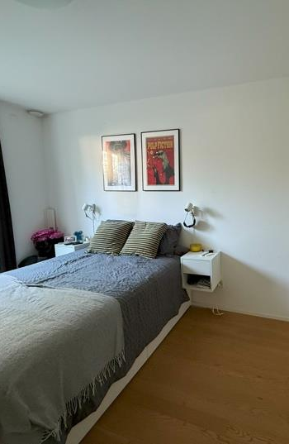
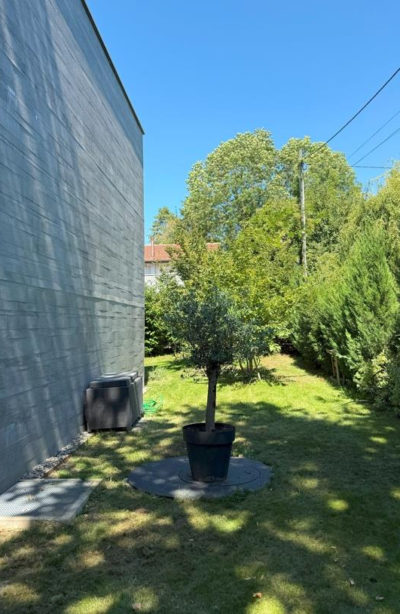
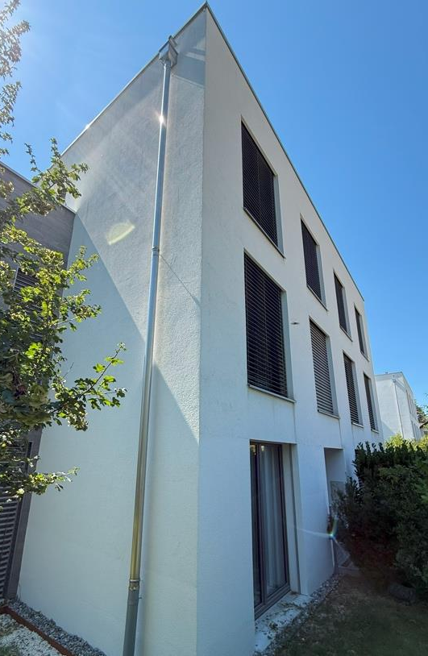
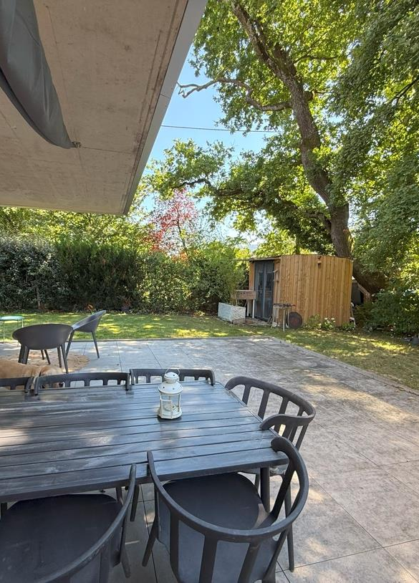
05 · REPORTAGE PHOTOGRAPHIQUE
Extérieurs et immeuble
[VUE / LÉGENDE]
[VUE / LÉGENDE]
[VUE / LÉGENDE]
[VUE / LÉGENDE]
[Observation synthétique sur les extérieurs]
INTERNE · MASQUER AVANT EXPORT
SOURCE À AJOUTER Photographies de visite · façades · jardin · parties communes
06
Notes:
TEMPLATE INSTRUCTIONS
Replace every bracketed placeholder. Keep the source strip while preparing the estimate and hide it before the client export.
SOURCE REQUIRED
Visit photography: building, access, exterior spaces, common areas and views. Replace all example images.

Slide 7
06 · CONFIGURATION
Plans et organisation
DÉPENDANCES
Cave, parking, sous-sol
PLAN PRINCIPAL
Lot et espaces extérieurs clairement identifiés
LECTURE DU PLAN
[Circulation]
[Accès extérieurs]
[Orientation]
[Particularités]
INTERNE · MASQUER AVANT EXPORT
SOURCE À AJOUTER Plans PPE / architecte · identification du lot · visite
07
Notes:
TEMPLATE INSTRUCTIONS
Replace every bracketed placeholder. Keep the source strip while preparing the estimate and hide it before the client export.
SOURCE REQUIRED
PPE/architect plans. Highlight the verified lot and dependencies without altering scale or legal meaning.

Slide 8
07 · MARCHÉ ACTIF
Biens actuellement à la vente
PHOTO COMPARABLE
PHOTO COMPARABLE
PHOTO COMPARABLE
PHOTO COMPARABLE
Capture datée
Capture datée
Capture datée
Capture datée
[COMMUNE · TYPE]
[COMMUNE · TYPE]
[COMMUNE · TYPE]
[COMMUNE · TYPE]
[00 pièces · 00 m²]
[00 pièces · 00 m²]
[00 pièces · 00 m²]
[00 pièces · 00 m²]
CHF [0’000’000]
CHF [0’000’000]
CHF [0’000’000]
CHF [0’000’000]
CHF [00’000] / m²
CHF [00’000] / m²
CHF [00’000] / m²
CHF [00’000] / m²
[Âge / état]
[Extérieur]
[Parking inclus ?]
[Distance]
[Âge / état]
[Extérieur]
[Parking inclus ?]
[Distance]
[Âge / état]
[Extérieur]
[Parking inclus ?]
[Distance]
[Âge / état]
[Extérieur]
[Parking inclus ?]
[Distance]
[Lecture professionnelle des annonces, limites et négociation probable]
INTERNE · MASQUER AVANT EXPORT
SOURCE À AJOUTER Portails autorisés · captures datées · prix affichés
08
Notes:
TEMPLATE INSTRUCTIONS
Replace every bracketed placeholder. Keep the source strip while preparing the estimate and hide it before the client export.
SOURCE REQUIRED
Licensed/approved listing sources. Preserve URL, portal, listing ID, capture date, price history and parking inclusion.

Slide 9
08 · TRANSACTIONS ET PROMOTIONS
Références comparables
DATE
ADRESSE
TYPE
SURF.
EXT.
PRIX
CHF/M²
SOURCE
[JJ.MM.AA]
[Adresse / promotion]
[PPE]
[00 m²]
[Jardin / balcon]
CHF [0’000’000]
[00’000]
[FAO / D&V]
[JJ.MM.AA]
[Adresse / promotion]
[PPE]
[00 m²]
[Jardin / balcon]
CHF [0’000’000]
[00’000]
[FAO / D&V]
[JJ.MM.AA]
[Adresse / promotion]
[PPE]
[00 m²]
[Jardin / balcon]
CHF [0’000’000]
[00’000]
[FAO / D&V]
[JJ.MM.AA]
[Adresse / promotion]
[PPE]
[00 m²]
[Jardin / balcon]
CHF [0’000’000]
[00’000]
[FAO / D&V]
[JJ.MM.AA]
[Adresse / promotion]
[PPE]
[00 m²]
[Jardin / balcon]
CHF [0’000’000]
[00’000]
[FAO / D&V]
[JJ.MM.AA]
[Adresse / promotion]
[PPE]
[00 m²]
[Jardin / balcon]
CHF [0’000’000]
[00’000]
[FAO / D&V]
MÉTHODE DE NORMALISATION
[Surface pondérée] · [Parking séparé] · [Valeur du jardin] · [Règle neuf / revente]
INTERNE · MASQUER AVANT EXPORT
SOURCE À AJOUTER FAO / RF / ventes D&V / promoteurs · preuves de prix
09
Notes:
TEMPLATE INSTRUCTIONS
Replace every bracketed placeholder. Keep the source strip while preparing the estimate and hide it before the client export.
SOURCE REQUIRED
Prefer verified transactions. Record evidence class, original price, normalised price, surface definition and parking/exterior treatment.

Slide 10
09 · INDICATEURS
Contexte de marché
ÉVOLUTION DES PRIX
NIVEAU LOCAL
Graphique éditable ou capture officielle
Prix médian / m² et fourchette
À RETENIR
[Évolution récente documentée]
[Position de la commune]
[Écart entre prix affichés et transactions]
REPÈRE LOCAL
CHF [00’000] / m²
[Périmètre et date]
INTERNE · MASQUER AVANT EXPORT
SOURCE À AJOUTER OCSTAT · indicateurs communaux · historique daté
10
Notes:
TEMPLATE INSTRUCTIONS
Replace every bracketed placeholder. Keep the source strip while preparing the estimate and hide it before the client export.
SOURCE REQUIRED
OCSTAT and approved local indicators. Show geography, property type, period, update date and whether values are asking or transaction prices.

Slide 11
10 · CALCUL
Méthode d’estimation
SURFACE PONDÉRÉE
AJUSTEMENTS
[Prix de base / m²]
[valeur]
Appartement
[00 m²] × 100%
Source: comparables approuvés
Loggia / balcon
[00 m²] × [00%]
[État / vétusté]
[valeur]
Terrasse
[00 m²] × [00%]
Décision professionnelle
Surface pondérée
[00,0 m²]
[Jardin / extérieur]
[valeur]
Règle validée + sensibilité
PRINCIPE DE TRAÇABILITÉ
[Parking / cave]
[valeur]
Chaque chiffre renvoie à sa source.
Chaque ajustement affiche sa règle.
Chaque dérogation exige une justification.
Transactions locales
INTERNE · MASQUER AVANT EXPORT
SOURCE À AJOUTER Règles D&V validées · comparables sélectionnés · décisions professionnelles
11
Notes:
TEMPLATE INSTRUCTIONS
Replace every bracketed placeholder. Keep the source strip while preparing the estimate and hide it before the client export.
SOURCE REQUIRED
D&V approved rule set and Sandra's professional decisions. Show the rule version used.

Slide 12
11 · VALEUR ET STRATÉGIE
Estimation proposée
CALCUL CENTRAL
Surface pondérée × prix/m²
CHF [0’000’000]
FOURCHETTE DE MISE EN VENTE
CHF [MIN]
à
CHF [MAX]
Ajustement état
CHF [±00’000]
Jardin / extérieur
CHF [±00’000]
Parking / dépendances
CHF [±00’000]
INDICATION CENTRALE
[Validité]
[Hypothèse de négociation]
[Positionnement retenu]
CHF [0’000’000]
DISTINCTIONS À CONSERVER
Valeur de marché · Prix de mise en vente · Prix de vente attendu · Seuil de discussion
INTERNE · MASQUER AVANT EXPORT
SOURCE À AJOUTER Calcul validé · décisions Sandra / valuer · date de validité
12
Notes:
TEMPLATE INSTRUCTIONS
Replace every bracketed placeholder. Keep the source strip while preparing the estimate and hide it before the client export.
SOURCE REQUIRED
Approved calculation and professional price strategy. Keep market value, asking price and expected sale value separate.

Slide 13
12 · CONSEILS
Points d’attention avant la vente
FISCALITÉ
TECHNIQUE
CALENDRIER
[Durée de possession]
[Taux indicatif]
[Frais et travaux déductibles]
[Conseil professionnel requis]
[OIBT]
[Énergie / IDC]
[Travaux PPE]
[Diagnostics éventuels]
[Fenêtre de commercialisation]
[Documents à compléter]
[Étapes avant publication]
[Décision propriétaire]
SOURCE / VALIDATION
SOURCE / VALIDATION
SOURCE / VALIDATION
[Autorité, document ou spécialiste]
[Autorité, document ou spécialiste]
[Autorité, document ou spécialiste]
Ces informations doivent rester distinctes de l’estimation et être vérifiées à la date du rapport.
INTERNE · MASQUER AVANT EXPORT
SOURCE À AJOUTER Sources officielles datées · professionnels externes si nécessaire
13
Notes:
TEMPLATE INSTRUCTIONS
Replace every bracketed placeholder. Keep the source strip while preparing the estimate and hide it before the client export.
SOURCE REQUIRED
Official tax, energy and compliance sources with retrieval dates. Use specialist advice where required.

Slide 14
13 · MANDAT DE COURTAGE
Deux modalités d’accompagnement
MANDAT SIMPLE
EXCLUSIVITÉ RESPONSABLE
[Commission]
[Frais de diffusion inclus]
[Prestations]
[Durée / résiliation]
[Commission]
[Publicité prise en charge]
[Collaboration inter-agences]
[Coordination des visites]
[Qualification des acquéreurs]
À CHOISIR SI
[Situation adaptée à cette formule]
RECOMMANDATION
[Pourquoi cette formule correspond au projet]
[Mention environnementale / engagement de l’agence]
INTERNE · MASQUER AVANT EXPORT
SOURCE À AJOUTER Tarifs D&V en vigueur · conditions contractuelles
14
Notes:
TEMPLATE INSTRUCTIONS
Replace every bracketed placeholder. Keep the source strip while preparing the estimate and hide it before the client export.
SOURCE REQUIRED
Current D&V tariff schedule and contract terms. Legal/contract version must match the issue date.

Slide 15
14 · PROCHAINE ÉTAPE
Votre estimation, expliquée et documentée
SANDRA VANHALST
[e-mail]
[téléphone]
[Phrase de conclusion courte et personnalisée]
ADRIEN DÉSORMIÈRE
[e-mail]
[téléphone]
[PROCHAINE ÉTAPE]
[Date / action / contact]
www.desormiere-vanhalst.ch
QR CODE
Lien vente / contact
INTERNE · MASQUER AVANT EXPORT
SOURCE À AJOUTER Coordonnées D&V · visuels et témoignages autorisés
15
Notes:
TEMPLATE INSTRUCTIONS
Replace every bracketed placeholder. Keep the source strip while preparing the estimate and hide it before the client export.
SOURCE REQUIRED
Current D&V contact details, approved portraits, authorised QR destination and current brand assets.

